Slide 1
PRIJEM RADNIKA U RADNI ODNOS
prof. Budrak Aleksandra

Slide 2
Radni odnos
Radni odnos je dobrovoljna, lična veza zaposlenog sa poslodavcem,odnosno fizičkog lica sa pravnim licem.

Slide 3
Šta su fizička a šta pravna lica?
Fizička lica- postoje fizički (imaju svoje tjelesno obilježje)
Dakle ko su fizička lica?
Pravna lica- postoje sa pravnog aspekta (nemaju svoje tjelesno obilježje)
JU ETŠ “Vaso Aligrudić”, EPCG, Telekom, Čikom, Microsoft, Facebook

Slide 4
Fizičko lice
Pravno lice

Slide 5
Kad završiš pravni fakultet, ti si pravno lice! Zar ne?
Kad si vlasnik firme, ti si pravno lice! Zar ne?

Slide 6
U radnom odnosu zaposleni se pod određenim uslovima i na određeni način uključuje u organizovani rad kod poslodavca zauzimajući radno mjesto, na kome obavlja određeni posao, gdje razmjenjuje svoj rad za dogovorenu zaradu.

Slide 7
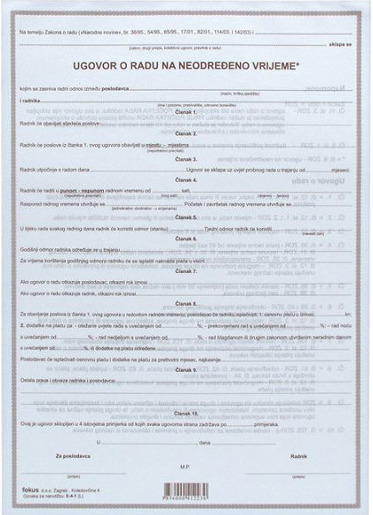
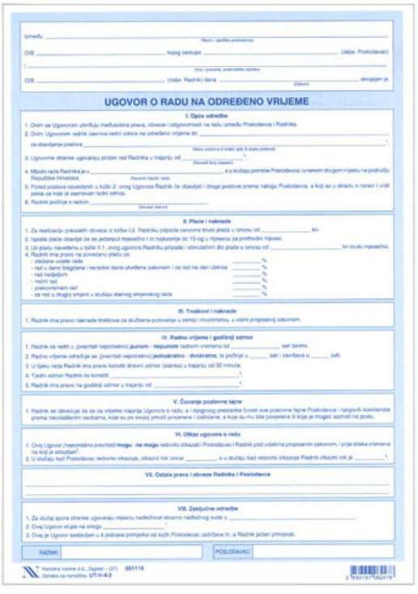
Ugovor o radu
Radni odnos se zasniva zaključivanjem Ugovora o radu na neodređeno ili određeno vrijeme.

Slide 8
Prijava o slobodnom radnom mjestu
Poslodavac dostavlja prijavu o slobodnom radnom mjestu Zavodu za zapošljavanje. Oglašavanje slobodnih radnih mjesta se vrši u sredstvima javnog informisanja (dnevnim novinama), na sajtu i na oglasnoj tabli Zavoda za zapošljavanje.

Slide 9
Konkurs o slobodnom radnom mjestu
Sadrži: naziv radnog mjesta, naziv preduzeća, naziv zanimanja,broj izvršilaca, opis radnog mjesta, vrijeme na koje se zasniva radni odnos, uslove za zasnivanje radnog odnosa i rok za podnošenje prijava.

Slide 10
Prijava za zasnivanje radnog odnosa
Lica koja konkurišu za radno mjesto kod poslodavca, podnose pismenu prijavu i/ili motivaciono pismo za zasnivanje radnog odnosa, CV tj. radnu biografiju sa cjelokupnom genezom školovanja i rada i ostalu potrebnu dokumentaciju.

Slide 12
Primjer prijave za prijem u radni odnos
Marko Marković Ul. Kralja Nikole br. 5, Podgorica 020/111-000 markomarko@gmail.com
Turistička agencija „Travel World“ Bijelo Polje
Predmet: Prijava za prijem u radni odnos
U vezi sa konkursom koji je objavljen na sajtu Zavoda za zapošljavanje Crne Gore dana 17.03.2020. kojim oglašavate potrebu za zasnivanje radnog odnosa, sa jednim izvršiocem na radnom mjestu referent za prodaju turističkih aranžmana na neodredjeno vrijeme, sa punim radnim vremenom, podnosim ovu prijavu radi učešća u postupku za izbor kandidata za naznačeno radno mjesto.
Prilog:
Kratka biografija (CV)
Ljekarsko uvjerenje
Fotokopija diplome o završenoj srednjoj školi
Potvrda o položenom državnom ispitu
Potvrda o radnom iskustvu
Uvjerenje o znanju stranih jezika i poznavanju rada na računaru
U Podgorici, 23.03.2020. god. Podnosilac prijave: Marko Marković

Slide 13
Intervju za posao
Poslodavac bira kandidate na osnovu priloženih prijava i pozivaju ih na razgovor.

Slide 14
Odluka
Nakon sprovedenog postupka o izboru kandidata, poslodavac donosi odluku sa kojom usmeno ili pismeno obavještava kandidata.

Slide 15
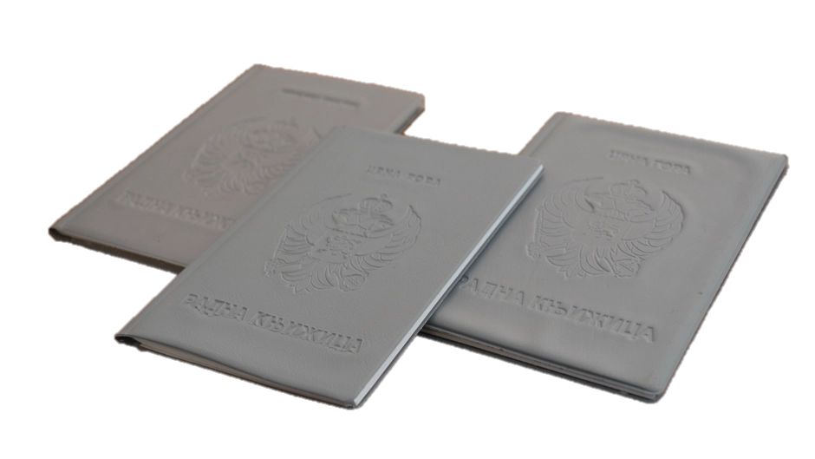
Prilikom zasnivanja radnog odnosa zaposleni predaje radnu knjižicu poslodavcu. Ukoliko radni odnos prestane iz bilo kog razloga poslodavac je dužan da mu istu vrati uredno popunjenu.

Slide 16
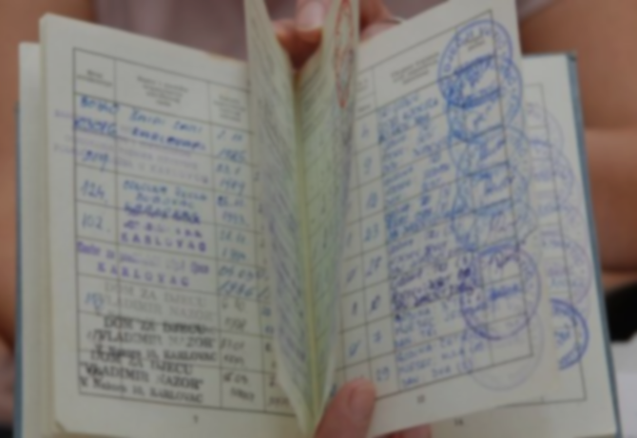
Radna knjižica
Radna knjižica je javna isprava koju izdaje nadležni opštinski organ i nju mora imati svako lice koje zasnuje radni odnos. Ona sadrži osnovne lične podatke o određenoj osobi (ime, ime roditelja, prezime, dan, mjesec, godina rođenja, državljanstvo, JMBG) kao i podatke o završenoj školi odnosno vrsti i stepenu stručne spreme, radnom stažu i dr.

